Slide 1
3-ЛЕКЦИЯ. Прямая. Инвариантные свойства прямой в ортогональных проекциях. Определение натуральной величины отрезка прямой и углов наклона к плоскостям проекций. Прямая.
Прямая - кратчайшее расстояние между двумя точками прямой есть отрезок прямой.
Инвариантные свойства прямой в ортогональных проекциях.

Slide 2
Свойства геометрических фигур, которые не изменяются в процессе проецирования, называют независимыми или инвариантными относительно выбранного способа проецирования. На рис.11 представлены пространственные чертежи отрезков: прямые [AB],[CD],[EF] и направление проецирования [S). Проецируя эти отрезки прямых на горизонтальную плоскость проекции Н, рассмотрим инвариантные свойства прямых.

Slide 3

S
Если отрезок прямой[AB] не параллелен направлению проецирования [S), то это отрезок прямой [AB] проецируется на плоскость проекций Н в виде отрезка прямой [a b].
[AB] # [S) ⇒ [a b] < [AB]
C
A
K
E
B
D
F
2.Если отрезок прямой [CD] параллелен направлению проецирования [S), то это отрезок прямой [CD] проецируется на плоскость проекций в точку.
[CD] || [S) ⇒ [c≡d]
e
f
b
k
c
d
a
$$≡$$
H

Slide 4
3.Если отрезок прямой [EF] параллелен плоскости проекций Н, то это проецируется на эту плоскость проекций без изменений, т.е. в натуральную величину.
[EF] || H ⇒ [e f] = | EF |
4. Если любая точка К принадлежит отрезку прямой [AB], то проекция этой точки К также принадлежит проекции данного отрезка прямой.
∀( • )К ∈ [АВ] ⇒ (•)k ∈ [a b]
5. Отношение отрезков прямых равняется отношению их проекциям и плоскости проекций.
[АК] / [KB] = m / n, [ак] / [kb] = m / n

Slide 5
Определение натуральной величины отрезка прямой и углов наклона к плоскостям проекции.
Прямая относительно плоскостей проекций (H,V,W) может располагатся в общем и частном положениях.
Если прямая не параллельна ни одной из плоскостей проекций, то такая прямая называется прямой общего положения. Проекции такой прямой наклонены к оси проекций [ox).
Рассмотрим пространственный чертеж прямой общего положения заданной координатами (рис.12).
А(10;15;40), В(60;35;10)

Slide 6

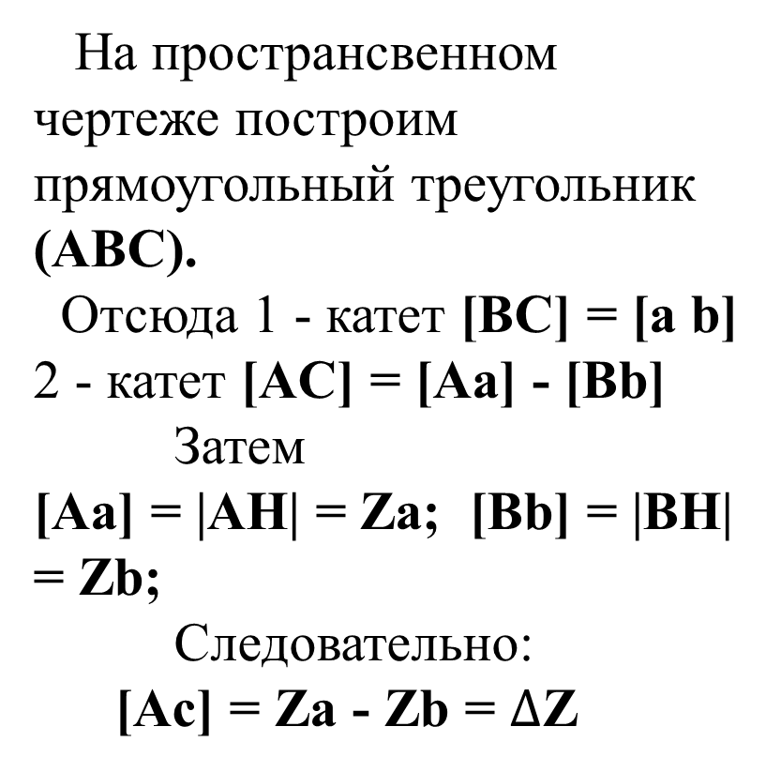


z
На пространсвенном чертеже построим прямоугольный треугольник (ABC).
Отсюда 1 - катет [BC] = [a b] 2 - катет [AC] = [Aa] - [Bb]
Затем
[Aa] = |AH| = Za; [Bb] = |BH| = Zb;
Следовательно:
[Ac] = Za - Zb = $∆$Z
V
a’
A
b’
(
$$β$$
$$∆z$$
с1
с
(
(
x
0
cx
$$α$$
(
B
a
H
b
y
Рис. 12.
y

Slide 7
Угол α наклона отрезка прямой [AB] относительно горизонтальной плоскости проекций Н.
∠α = [AB] ^ H
Угол β наклона отрезка прямой [AB] относительно фронтальной плоскости проекций V.
∠β = [AB] ^ V
Поэтому горизонтальная и фронтальная проекции отрезка прямой [AB] меньше истинной величины.
[ab] < [AB] и [a′b′] < [AB]
Построим эпюр отрезка прямой [AB] заданной координатами (рис.13).

Slide 8








Нат. вел.
(
a’
b0
$$β$$
$$∆z$$
$$∆y$$
$∟$
b’
x
V
H
0
a
$∟$
$$∆z$$
$$∆y$$
(
$$α$$
b
Рис. 13.
Нат. вел.
a0

Slide 9
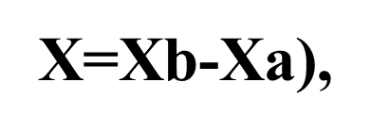
Определим натуральную величину отрезка прямой [AB] и углы наклона к Н - горизонтальной, V- фронтальной плоскостям проекций. Для определения натуральной величины отрезка прямой [AB] используется способ прямоугольного треугольника. Для этого строится такой прямоугольный треугольник, у которого один катет равняется одной из проекций отрезка прямой [AB] (горизонтальная, фронтальная, профильная), а второй катет равняется алгебраической разности координат концов отрезка прямой [AB]
(
Z=Za-Zb), (
Y=Yb-Ya), (
а тогда гипотенуза прямоугольного треугольника будет равняться натуральной величине отрезка прямой [AB].

Slide 10
Принадлежность точки прямой
Если точка К принадлежит отрезку прямой [AB], то одноименные проекции этой точки на плоскостях проекции также принадлежат одноименным проекциям отрезка прямой [AB].
Т.е. (•)К ∈ [АВ] ⇒ (•)k ∈ [a b] ∧ (•)k′ ∈ [a′b′] ∧ (•)k′′ ∈ [a′′b′′]
Пример: Определить: какая из данных точек C,D,K,E принадлежит отрезку прямой [AB] (рис.14).

Slide 11

a’
c
(( (• ) С ∉ АВ
( • ) D ∉ АВ
( •) K ∈ AB
( •) E ∉ АВ
d’
k’
b’
V
x
H
d
0
b
e e’
$≡$
k
a
c‘
Рис. 14.

Slide 12
Деление отрезка в заданном отношении
Пример: На отрезке прямой [AB] определить точку К, делящую его в отношении 2/3. (рис15).
Этот пример решается на основании теоремы древнегреческого ученого Фалеса:
Теорема: Если параллельные прямые, пересекающие стороны угла, отсекают на одной его стороне равные отрезки, то они отсекают равные отрезки и на другой его стороне.

Slide 13


2+3=5
a’
Дано: [AB] (a b, a’b’)
Определить: (•)К ∈ [AB] ∧ [AK] / [KB] = 2/3
[a k] / [k b]=[a′k′] / [k′b′]=[AK] / [KB]=2/3
k’
b’
V
x
H
b
0
k
$$=$$
$$=$$
a
1
2
Рис. 15.
3
4
5

Slide 14
Этот пример решается на основании теоремы древнегреческого ученого Фалеса.
Теорема: Если параллельные прямые, пересекающие стороны угла, отсекают на одной его стороне равные отрезки, то они отсекают равные отрезки и на другой его стороне.

Slide 15
Этот пример решается на основании теоремы древнегреческого ученого Фалеса.
Теорема: Если параллельные прямые, пересекающие стороны угла, отсекают на одной его стороне равные отрезки, то они отсекают равные отрезки и на другой его стороне.

